Slide 1
일본의 패망과 전후 부흥
21003014 정성철
21002905 김지훈
21201832 박다빈
21201793 방민정

Slide 2
목차
태평양 전쟁
패전 직후의 상황 - 1
패전 직후의 상황 - 2
일본 부흥의 원인

Slide 3
1. 태평양 전쟁
발표자 : 21003014 정성철

Slide 4
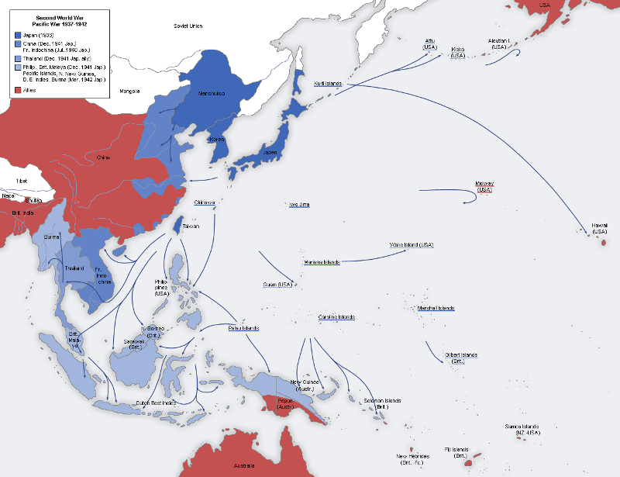
태평양 전쟁의 개요
제2차 세계대전 중인 1941년부터 1945년까지 태평양 일대와 동남아시아 지역을 무대로 일본과 미국을 중심으로 벌어진 중앙 태평양 전선과, 중국 전선 및 영국-인도군이 주도한 버마-인도 전선, 호주군이 주공을 맡은 남서태평양 전역을 포함한다. 일본 극우들은 이 전쟁을 대동아전쟁이라고 부르기도 한다.

Slide 5
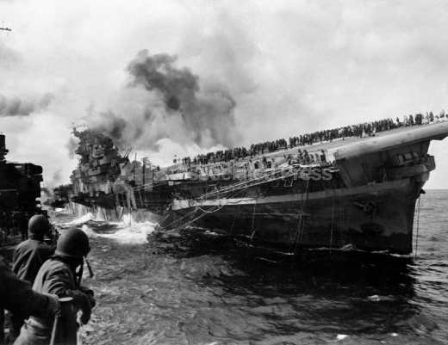
진주만 공습
1941년 12월 7일, 항공모함 중심의 일본 해군 연합함대가 미국 태평양 함대의 기지 진주만에 공습을 가한 사건. 이는 태평양 전쟁의 시작이었다.
일본이 진주만 공습으로 제2차 세계대전에 참전한 계기는 석유의 부족 때문이었다.

Slide 6
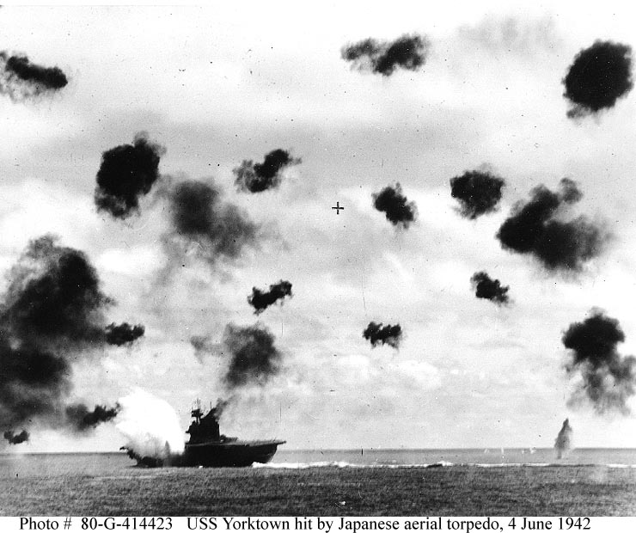
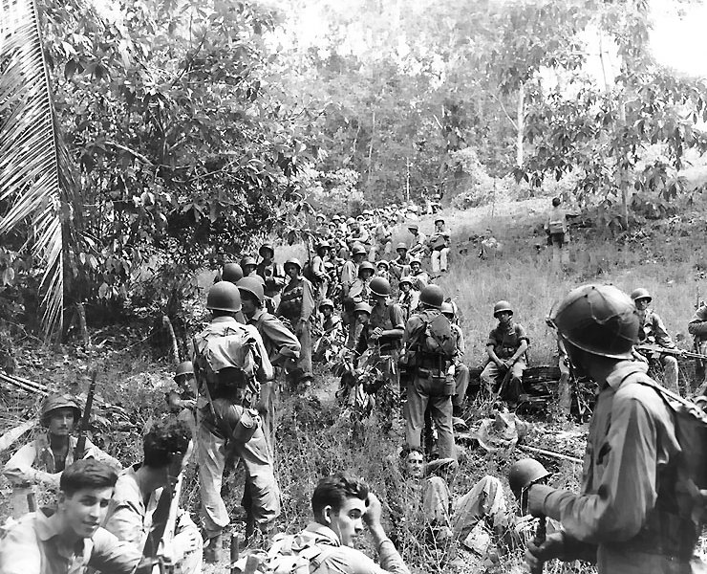
미드웨이 해전과 과달카날 전투
1942년 6월 4일부터 6월 7일까지 미드웨이 제도 주변에서 벌어진 일본과 미국의 전투. 이 전투에서 일본군이 결정적인 패배를 당하는 바람에 태평양 전선에서의 주도권을 미국에게 빼앗기고 말았다. 그 때문에 태평양 전쟁의 분수령으로 평가받는다.
1942년 8월 7일부터 1943년 2월 9일까지 솔로몬 제도 과달카날과 그 주변 섬, 해역 등지에서 벌어진 미국, 호주, 그리고 현지 원주민 연합군과 일본 사이의 소모전. 최종적으로 일본이 패배하면서 태평양 전선에서 연합군의 반격이 시작되었다. 일본제국 패망의 불씨를 당긴 전투로 평가받는다.

Slide 7
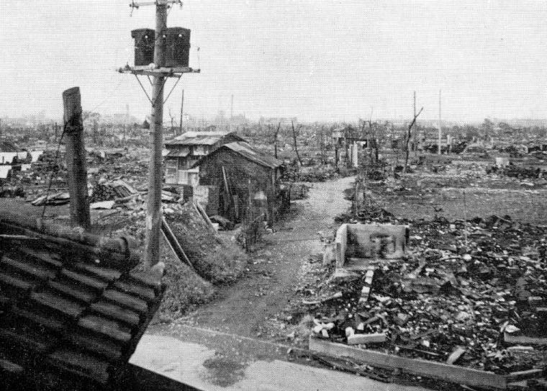
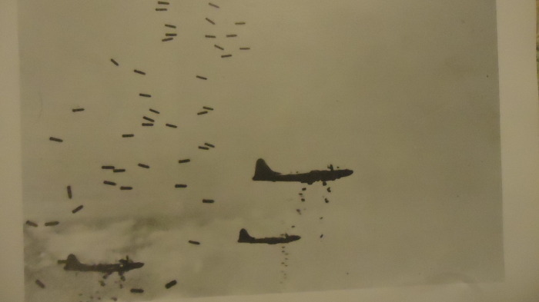
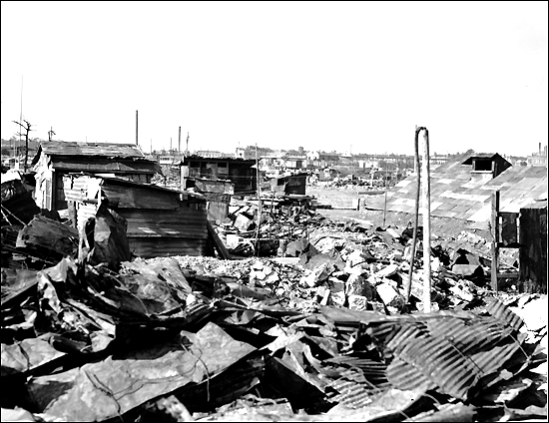
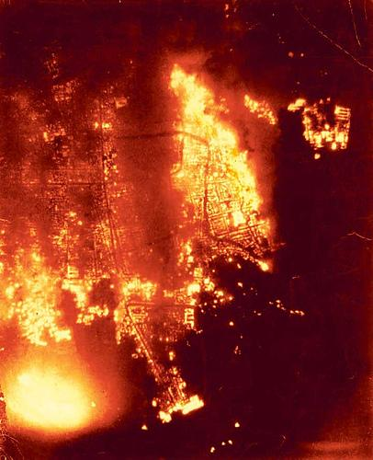
도쿄 대공습
1945년 3월 9~10일
전쟁의 빠른 종결을 위해 일본을 무력화시키고자 도쿄에 대량의 네이팜탄을 떨어뜨린다
제2차 세계대전 이후 현대 일본인의 최대의 정신적 트라우마이다.
핵만큼은 아니지만 적어도 그에 못지 않게 일본 국민들에게 큰 충격을 준 사건

Slide 8
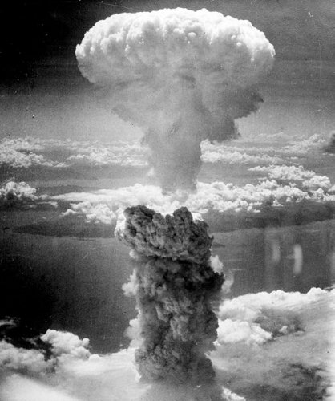
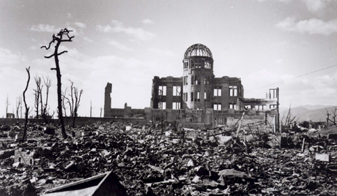
원폭 투하
1945년 8월 6일 히로시마 원폭 투하 이후의 히로시마 시내 사진
1945년 8월 9일 나가사키에 떨어진 '팻 맨'의 버섯구름을 대기권에서 찍은 사진

Slide 9
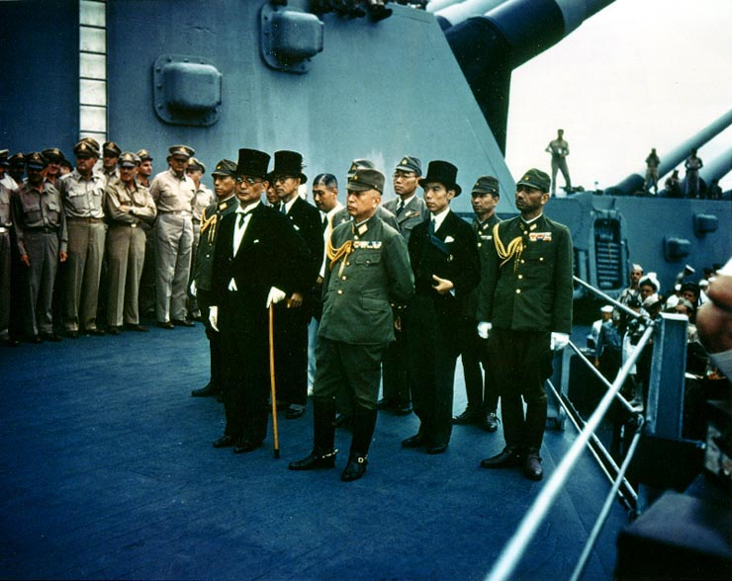
일본의 무조건 항복
1945년 9월 2일 연합군에 무조건 항복하고 항복문서 조인식에 참여한 일본군

Slide 10
2. 패전 직후의 상황 - 1
발표자 : 21002905 김지훈

Slide 11

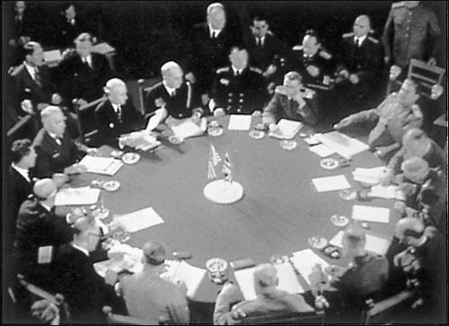

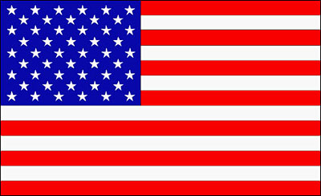

포츠담 선언
일본의 항복 권고와 제2차 세계 대전 이후의
일본에 대한 처리 문제가 논의
포츠담
회담
포츠담 선언은 1945년 7월 26일 독일의 포츠담에서 가진 정상회담이다.

Slide 12
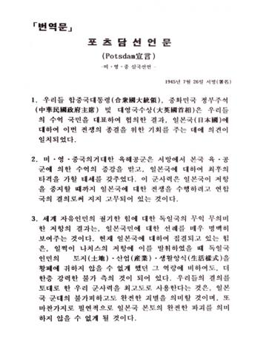
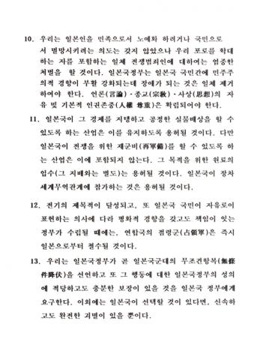
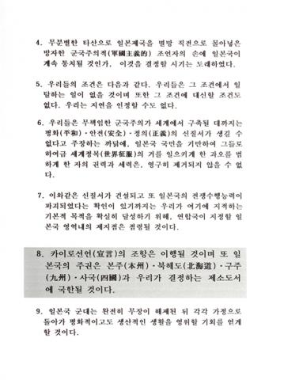
—포츠담 선언, 제8항
제1~5항: 서문. 일본의 무모한 군국주의자들이 세계 인민과 일본 인민에 지은 죄를 뉘우치고 이 선언을 즉각 수락할 것을 요구.
제6항: 군국주의 배제.
제7항: 일본 영토의 보장 점령.
제8항: 카이로 선언의 실행과 일본 영토의 한정.
제9항: 일본군대의 무장해제.
제10항: 전쟁 범죄자의 처벌, 민주주의의 부활 강화, 언론, 종교, 사상의 자유 및 기본적 인권 존중의 확립.
제11항: 군수산업의 금지와 평화산업 유지의 허가.
제12항: 민주주의 정부수립과 동시에 점령군의 철수.
제13항: 일본 군대의 무조건 항복.

Slide 13
2차 세계대전 이후 헌법의 제정
1. 포츠담 선언의 체결로, 일본 제국은 GHQ에 점령되어 주권을 박탈
5. 제국헌법과 큰 차이를 보이지 않는 마쓰모토 안을 전면적으로 거부
2. 연합군 최고사령부는 일본제국 헌법의 개정을 요구
6. 1946년 2월 13일에 총사령부 초안, 이른바 맥아더 초안을 일본정부에 제시
3. 정부는 마쓰모토 조지를 위원장으로 하는 헌법문제조사위원회를 구성, 헌법 개정을 논의
7. 일본안(3월 2일안)이 작성
4. 마쓰모토 위원회의 안이 심의롤 통해 마쓰모토 안(헌법개정요강)으로 총사령부에 제출
8. 헌법개정초안요강(3월 6일안)이 국민에게 공표

Slide 14
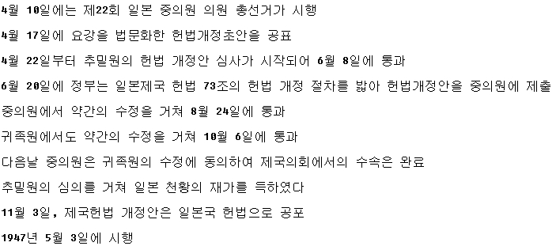
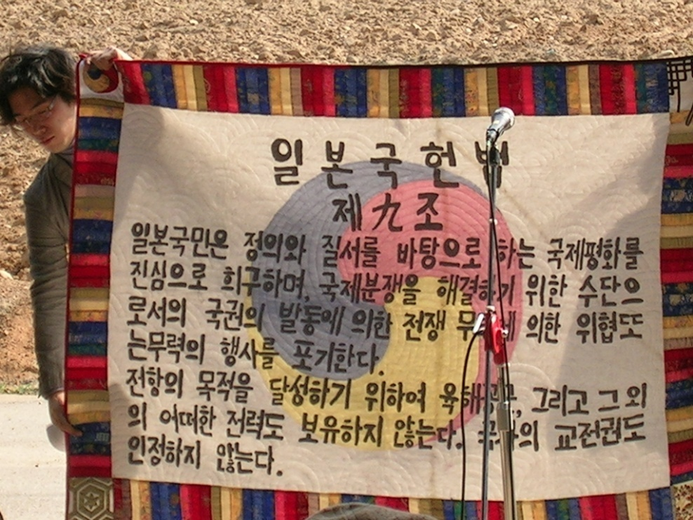
헌법 개편 과정

Slide 15
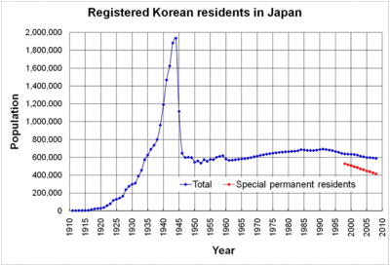
재일 조선인 북송사업
재일 조선인 북송사업은 1950년대 중후반부터 1984년에 걸쳐 일어난 사건이다
북송사업을 하게 된 이유?
한·일 회담을 결렬시킴
북조선의 존재와 지위를 국제적으로 인정
재일 한국인의 수 변화 그래프
노동력의 부족을 메우려는 북조선의 정책
재일 60만 교포에 대한 정책적 차별대우 및 해외추방을 바라던 일본정부와의 의견일치

Slide 16

주일미군
공산당에 의해 한반도가 점령되어 일본까지 침공할 경우를 대비하여 일본 정부에 명령하여 경찰예비대를 창설하게 하였다
1951년 9월 8일 샌프란시스코 강화조약에 따라 일본은 공식적으로 더는 군사 조직을 가질 수 없게 되었다
주일미군 부대마크
1952년 4월 28일, 일본과 미국 간의 안전 보장 조약이 체결됨에 따라 일본의 주권이 회복
연합군 최고사령부가 해체
1957년 6월 30일 미국 극동군이 해체
다음 날 7월 1일, 주일 미군이 창설
1960년 1월 19일 워싱턴 D.C.에서 일본과 미국 간의 상호 협력 및 안전 보장 조약이 맺어지며 주일미군이 영구주둔

Slide 17


주한미군
미군은 일본이 제2차 세계대전에서 항복함에 따라, 미군은 한반도의 중앙을 가로지르는 위도 38도선 이남에 주둔하고 있던 일본군의 항복을 받아내기 위해 1945년 9월 8일 남한 땅에 발을 내디뎠다.
1945년 9월 8일, 처음으로 존 하지 중장이 이끄는 미국 제 24군단 소속 미군 제 7 보병사단이 인천에 도착
9월 29일에는 미국 제 40사단이 부산에 도착
주한미군
부대마크
10월 8일에는 미국 제 16사단이 목포에 도착
11월말 당시 38선 이남에 주둔한 미국 제24군단 병력수는 약 7만 명이었다

Slide 18
3. 패전 직후의 상황-2
발표자 : 21201793 방민정

Slide 19
제2차세계대전 후 국외 경제
유럽
파괴된 산업 인프라로 인해 70% 감소
소련
1,710개의 도시, 70,000개의 마을, 31,850개의 산업 시설이 완파 또는 반파됨
서독
연합군 점령 첫 해 동안 경제가 침체
→But 라인 강의 기적, 전후 급속한 생산력 증가
이탈리아
전쟁 후 매우 경제가 극빈
→But 1950년대 이탈리아의 경제 성장은 고도화

Slide 20
제2차세계대전 후 국외 경제
프랑스
모네 계획 아래 빠른 성장
영국
전쟁 후 경제가 파멸적인 상태에 있었으며 수십 년 동안 경제 하락
일본
고도경제성장
→1980년대에는 세계에서 가장 경제가 좋은 나라 중 하나
중국
미국
내전의 결과물로 파산
1953년- 전쟁 전 수준으로 생산률이 높아짐으로서 상당히 성공적
세계 산업 생산력의 절반을 차지
→이 생산력은 1970년대 초 크게 감소

Slide 21
제2차세계대전 결과
세계에서 수천만에 이르는 인명 피해
세계의 정치, 경제, 사회, 문화 등 모든 영역에도 커다란 변동
전승국(미, 영, 프, 소, 중) 중심-
1945년 10월 24일 국제연합이 창설
식민지 상태에 있던 나라들
→대부분 주권국가로 독립
전후 경제 질서의 회복을 위해 1944년 체결된 ‘브레튼우즈 협정’
→달러-세계의 기축 통화로 자리를 잡음
→미국 중심의 경제 체제가 성립
소련군대 주도- 동유럽, 외몽고, 북한 등에 공산주의정권
중국에서도 중국공산당이 내전에서 승리
→자본주의 진영: 미국과 서유럽 중심
공산주의 진영: 소련, 동유럽, 중국

Slide 22
원폭피해자
제2차 세계대전 중 미국이 일본에 투하한
원자폭탄에 피해를 입은 사람들
변천원자폭탄 폭격으로 당시
히로시마시 인구 약 33만 명 中 14만 명
나가사키시 인구 약 27만 명 中 7만 명
사망 추정
2010년 히로시마 23만명이 생존했으며,
2007년 약 2,200명의 사람들이
방사능 후유증을 앓고 있음

Slide 23
다음 3가지 중 하나에 해당하고
피폭자 건강수첩(일본) 또는
원폭피해자 등록증(한국)을 소지한 사람
직접피폭자
히로시마시나 나가사키시에서 피폭한 사람
이 지역의 인근 구역에서 피폭한 사람
입시자
2주 이내에 일본 정령에서 규정한 지역에 들어갔던 사람
구호활동
및 그 종사자
신체에 원폭방사능의 영향을 받은 사람

Slide 24
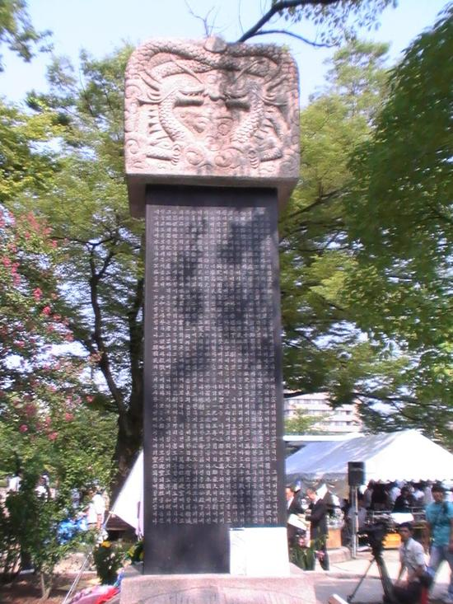
한국인 원폭피해자
한국인의 인적 피해는 10%이상으로 추정
일본 내무성경보국 통계
히로시마 한국인 수-8만 1,862명
약 히로시마에서 총 피폭자 7만 명 中
사망자 3만 5,000명, 생존자 3만 5,000명
나가사키
총 피폭자 3만 명 中 사망자 1만 5,000명, 생존자 1만 5,000명
한국인이 두 도시에서 약 10만 명이 피폭되어, 그 중 5만 명은 사망, 5만 명은 생존

Slide 25
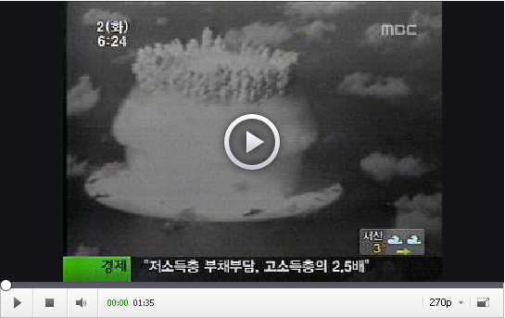

Slide 26
피폭자피해
신체
장애로 인한
노동력 상실
가정 해체
재산 손실
방사선에
의한 질병 및 후유증
정신적
피해

Slide 27
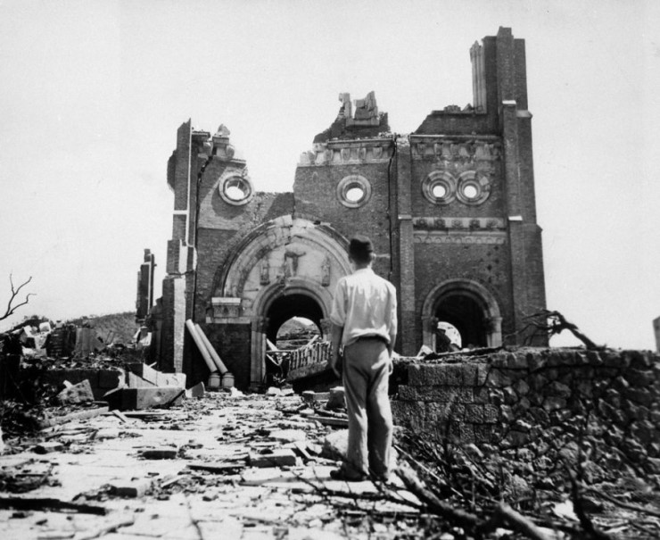
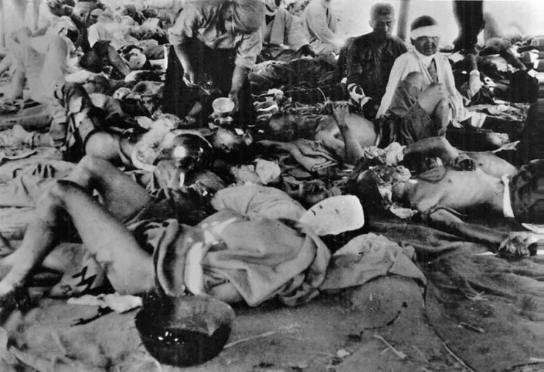
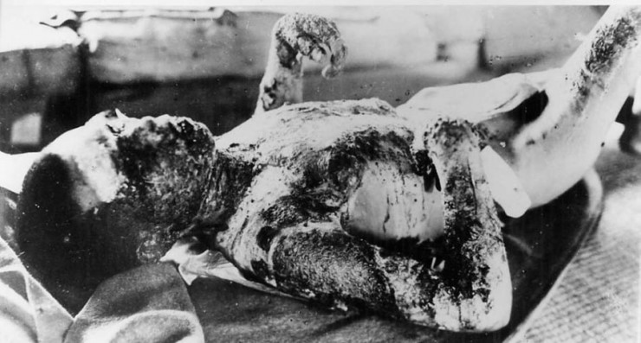
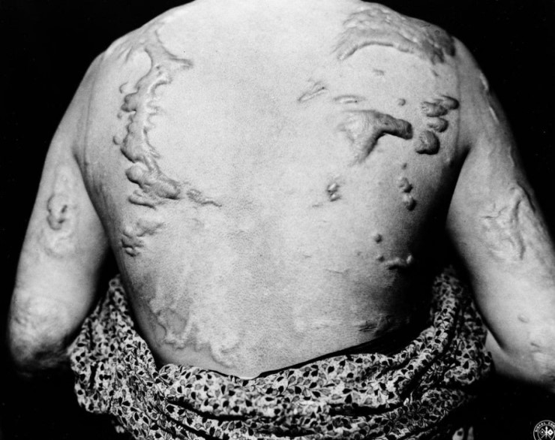

Slide 28
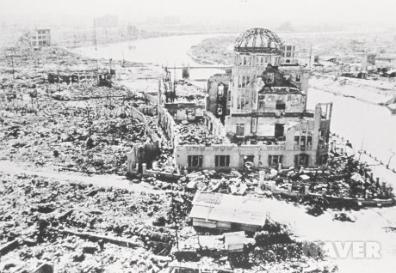

Slide 29
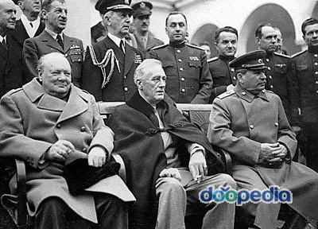
패전 후 일본
전후
얄타회담
우크라이나 얄타의
리바디아궁전에서 열린 회담.
연합군
일본이 점령했던 만주를 합병
대한민국-독립시킴
얄타회담
프랭클린 D. 루스벨트-
소련과 대 일본전 참전을 대가로
일본의 쿠릴 열도와
사할린 섬 남부 할양을 약속받음
응답
소련
8월 폭풍 작전- 만주와 한반도 북부,
쿠릴 열도 상륙 작전- 쿠릴 열도를 장악

Slide 30
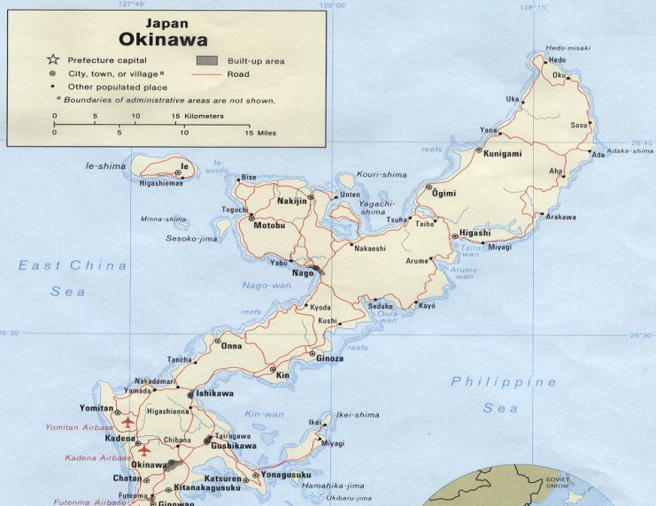
오키나와
미국에게 점령됨
미국
쿠릴 열도의 영유권
1972년 일본에게 다시 반환함
연합군
일본에게 배상금을 청구
일본 본토
극동위원회가 설립
일본의 군사적 통치를 시작
독일처럼 일본 본토의 산업 수준을 낮추기 시작
일본의 산업 수준은 독일 이하의 수준으로 하락

Slide 31
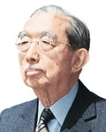
일본천황(텐노)
일본 역대 군주의 칭호
과거-최고권력자 겸 신적인 존재
정치대권, 군사대권, 제사대권 모두 가졌음
신성 불가침의 살아 있는 신
1946.1.1
But 2차 세계대전에서 패한 후 '인간선언'
스스로 신이 아니라고 주장
천황의 '인간선언'을 요구
이유
미국
일본
천황을 신격화하면서
강하게 결속되었다고 판단

Slide 32
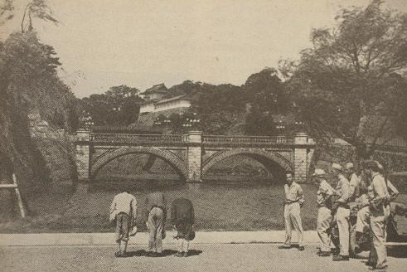

Slide 33
패전 후 일본의 천황
천황-일본이란 나라의 상징,
일본인의 통합 상징으로 되돌려짐
천황의 지위
“일본국의 상징이자
일본 국민통합의 상징이며,
그 지위는 주권을 갖는 일본 국민의
총의에 입각한다”고 못박고 있음
아래와 같은 국사를 `내각의 조언과 승인'을 통해서만 행사 가능
헌법개정, 법률·조약 등 공포
국회소집, 중의원 해산
국무대신 임면
외국대사 신임장 접수
밖의 국정에 대해서는 일체 권한을 갖지 못함

Slide 34

4. 일본부흥의 원인과 과정
발표자 : 박다빈

Slide 35
일본부흥의 원인과 과정
미국의 원조
제 2차 세계 대전 패전
미국의 원자폭탄 투하
한국전쟁

Slide 36
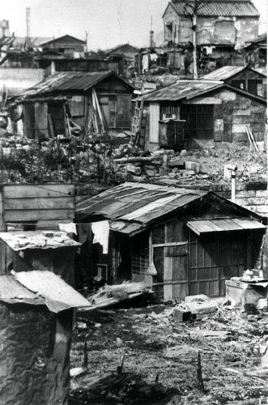
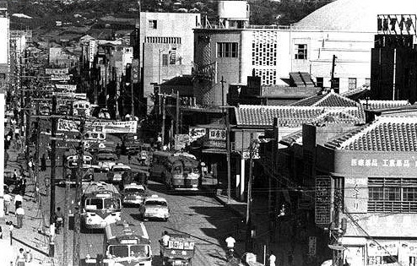
일본부흥의 원인과 과정
전쟁 패망으로 이랬던 ↑ 일본이 ↓ 이렇게 변했다.

Slide 37
일본부흥의 원인과 과정
일본경제가 비약적으로 성장을 이룬 시기 : 1955년 ~ 1973년
1945~1955
점령군 지원 하 생산회복
한국 전쟁 수혜
1958~1962
제조업이 점차 고도성장
베트남 전쟁 수혜
일본 경제의 진행과정
“1955년 이후부터 1973년까지 19년 동안
연평균 10%를 상회하는 성장률”

Slide 38
일본부흥의 원인과 과정
패전 후의 부활
1950년
한국전쟁
1955년
일본 경제 고도성장
에너지 : 석탄→석유, 태평양 연안에는 콤비나트가 줄지어 섰다.
경제성장의 요인 : 안정된 투자 자금, 케인즈 경제 정책, 소득 배증 계획, 정부의 설비투자 촉진책에 의한 공업용지 등의 조성이나 전시중의 군수생산을 위해서 발달한 기술력을 들 수 있다.

Slide 39
일본부흥의 원인과 과정
한국전쟁이 불러일으킨 세계적인 경제 부흥의 가장 큰 수혜자는?
일본
최악의 경기 침체
최악의 경제 상황
패전의 아픔
경사생산방식도입 긴축 재정 시도
“한국 전쟁이 터지면서 일본은 크나큰 재기에 성공”

Slide 40
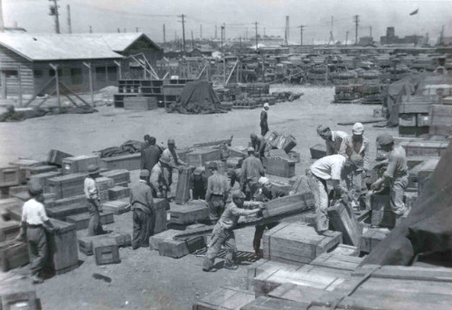
일본부흥의 원인과 과정
일본이 한국전쟁으로 재기가 가능했던 원인①
미국은 탱크 등 각종 무기들을 한국에 팔려고 하였으나, 물자를 실고 오는 데에 엄청난 시간이 소비되었기 때문에 가까운 나라인 일본에 공장을 만들어 투자하여 한국에 팔았다.
“일본 경제 발전의 시초”
요코하마에서 한국으로 보낼 군수물자를 선적하는 장면

Slide 41
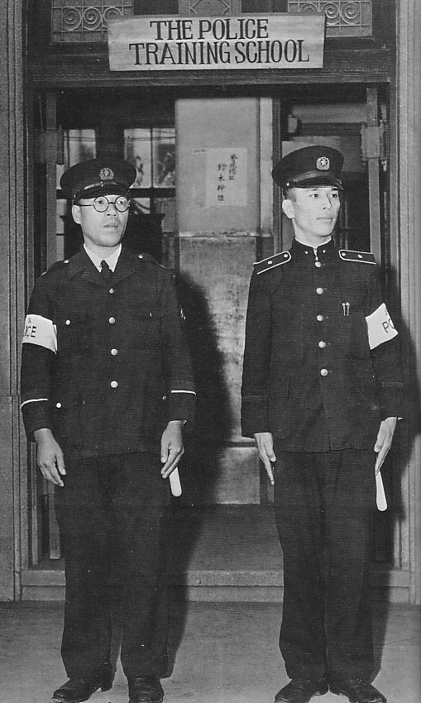
일본부흥의 원인과 과정
일본이 한국전쟁으로 재기가 가능했던 원인②
7만 5천명 경찰 예비대 창설
1952년 보안대→1954년 자위대로 변경
“오늘날 최첨단 자위대라는 막강 군사력을 보유”
당시 일본 경찰들의 모습

Slide 42
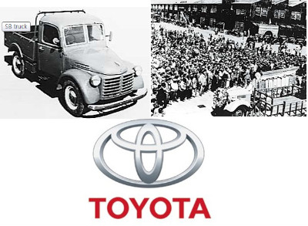
일본부흥의 원인과 과정
일본이 한국전쟁으로 재기가 가능했던 원인③
원자재 부족, 전력난, 영업부진 등 각종 악재로 노사 간의 대립 갈등 심화
토요타는 각종 군수차량 및 부품 생산으로 엄청난 생산판매
“한국 전쟁은 천우 즉 하늘의 도우심"
http://news.naver.com/main/read.nhn?mode=LPOD&mid=tvh&oid=052&aid=0000077377

Slide 43
일본부흥의 원인과 과정
GNP 2위
1960년대 도쿄 올림픽과 베트남 전쟁
1970년대 오사카 엑스포
GNP 2위
동양의 기적

Slide 44
감사합니다^^

